Slide 1

Clase n° 2
Introducción a GCP y Cloud Computing
Mg. Ing. Layla Scheli

Slide 2


TABLE OF CONTENTS
01
Modelo Relacional
02
Intro a SQL
03
Big Query

Slide 3

01
Modelo Relacional

Slide 4
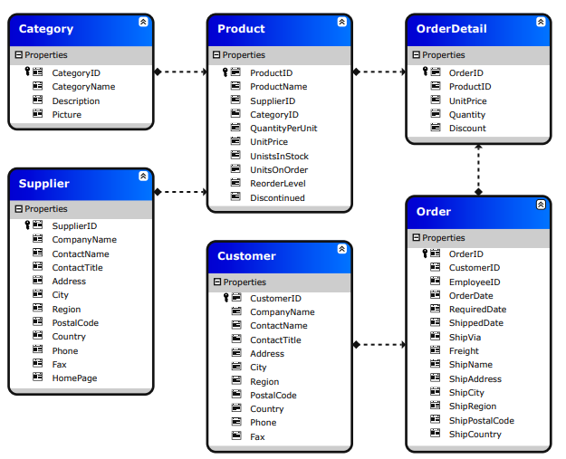
Modelo Relacional
Es una estructura de tablas, las cuales a su vez se relacionan con otras tablas. Su principal característica es no poseer información repetida de forma innecesaria, lo que permite adicionar más información sin llegar a afectar la otra almacenada.

Slide 5
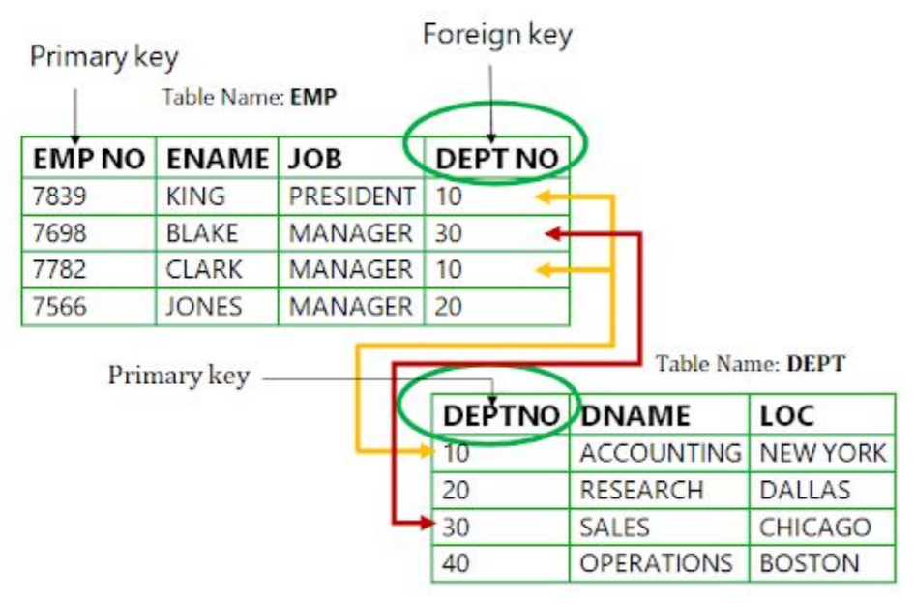
Modelo Relacional

Slide 6
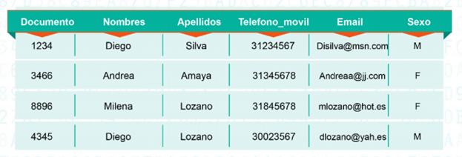
Tablas
También llamada entidad y en algunos textos relación. Es una estructura compuesta por tuplas (filas, registros) y atributos (campos, columnas).

Slide 7
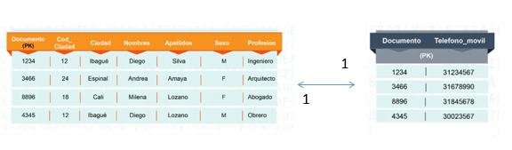
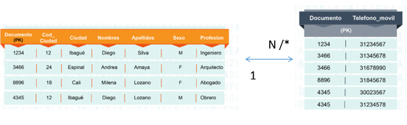
Tipos de relaciones
Uno a uno: Cada registro en cada tabla solo aparece una vez.
Uno a muchos: un registro en una tabla puede tener relación con varios elementos de otra tabla.

Slide 8
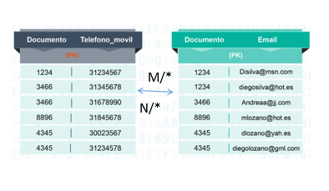
Tipos de relaciones
Muchos a muchos: Cuando uno o más registros en una tabla puede tener una relación con uno o más elementos de otra tabla

Slide 9
Clave primaria PK: también llamada llave primaria o primary key, hace que el registro sea unívoco y obligatoriamente no nulo.
Clave foránea FK: también llamada foreign key, clave secundaria o clave externa, puede ser -o no- una clave primaria dentro de la tabla. Su característica es que es el punto de enlace con otra tabla donde está, es primary key.
Clave índice: es un campo que facilita la búsqueda dentro de una tabla. Generalmente son campos primary key.

Slide 10
02
Intro a SQL

Slide 11
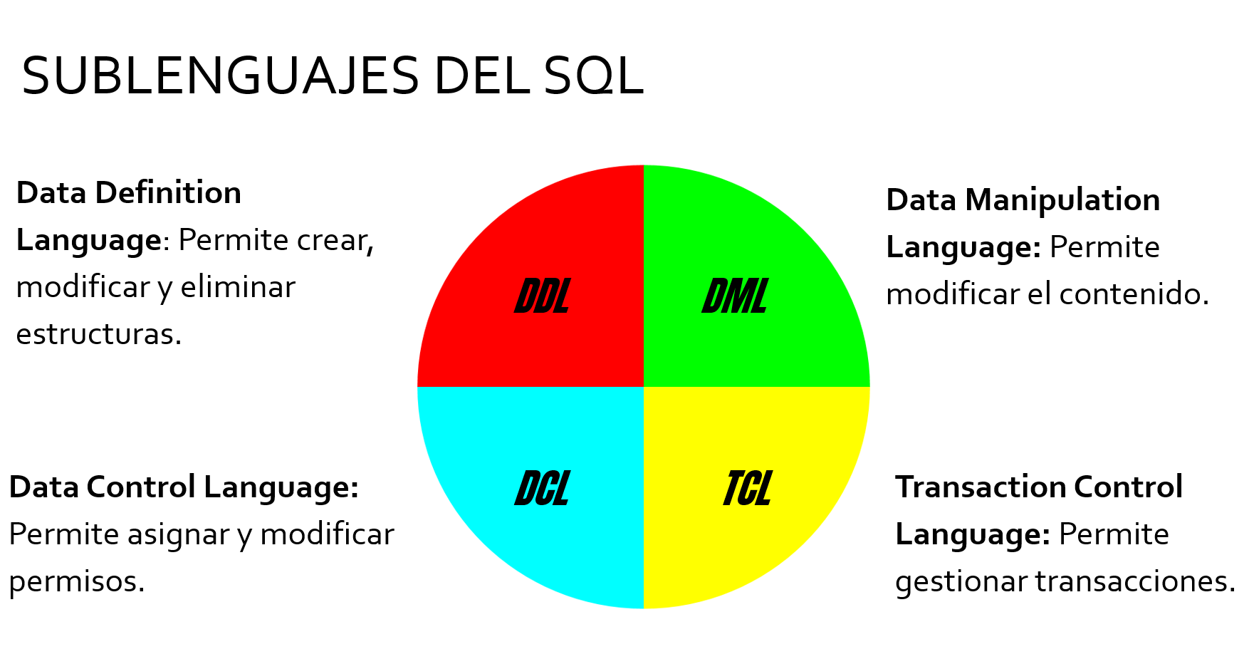
SQL

Slide 12
Sentencias y Estructuras
Existen múltiples sentencias en SQL que podemos utilizar para manipular nuestros datos, las más importantes son:
Data Manipulation Language (DML)
Select: Consultar registros de una o varias tablas.
Delete: Eliminar registros de una tabla.
Insert: Insertar registros en una tabla.
Update: Modificar registros de una tabla.
Otra cláusula muy utilizada es: “Where”. Con esta sentencia podemos seleccionar qué filtro aplicar a nuestros datos.
Notes:
Itálica
La propiedad que nos permite elegir si queremos mostrar nuestro texto en itálica, se llama font-style. Funciona de la misma manera que la etiqueta que vimos en HTML.
Se escribe de la siguiente manera:
Negrita
Si queremos mostrar nuestro texto en negrita, la propiedad que vamos a utilizar, se llama font-weight. La palabra weight en inglés, significa peso. En este caso, el valor para que nuestro texto se vea en negrita, se llama Bold y funciona igual que la etiqueta <strong> del HTML.
Tipografías
CSS dispone de una serie de propiedades que permiten controlar la forma en que se muestra el texto. Entre ellas vamos a ver algunas como el tamaño, el color, subrayado, interlineado, alineación, etc.
La primera que vamos a ver es la familia tipográfica que queremos utilizar para mostrar el texto. Esta propiedad se llama font-family.
Por el momento, sólo vamos a poder elegir algunas tipografías básicas, que son las que el usuario que va a estar navegando mi web tenga instaladas en su computadora. Por ejemplo, Helvetica, Arial, Times New Roman y Verdana. Como no sabemos exactamente cuáles tipografías tiene instaladas el usuario, podemos elegir más de una de la siguiente manera:
De esta manera, el navegador probará en primer lugar con el primer tipo de letra indicado. Si el usuario la tiene instalada, el texto se muestra con ese tipo de letra. Si el usuario no dispone del primer tipo de letra indicado, el navegador irá probando con el resto de tipos de letra hasta que encuentre alguna fuente que esté instalada en el ordenador del usuario.
Para solucionar este problema se utilizan las familias tipográficas genéricas. Cuando la propiedad font-family toma un valor igual a sans-serif, el diseñador no indica al navegador que debe utilizar la fuente Arial, sino que debe utilizar "la fuente que más se parezca a Arial de todas las que tiene instaladas el usuario".

Slide 13
Sentencias y Estructuras
Data Definition Language (DDL)
Las sentencias más importantes son:
CREATE DATABASE: Crea una nueva base de datos.
ALTER DATABASE: Modifica una base de datos.
CREATE TABLE: Crea una nueva tabla.
ALTER TABLE: Modifica una tabla.
DROP TABLE: Eliimina una tabla.
Notes:
Itálica
La propiedad que nos permite elegir si queremos mostrar nuestro texto en itálica, se llama font-style. Funciona de la misma manera que la etiqueta que vimos en HTML.
Se escribe de la siguiente manera:
Negrita
Si queremos mostrar nuestro texto en negrita, la propiedad que vamos a utilizar, se llama font-weight. La palabra weight en inglés, significa peso. En este caso, el valor para que nuestro texto se vea en negrita, se llama Bold y funciona igual que la etiqueta <strong> del HTML.
Tipografías
CSS dispone de una serie de propiedades que permiten controlar la forma en que se muestra el texto. Entre ellas vamos a ver algunas como el tamaño, el color, subrayado, interlineado, alineación, etc.
La primera que vamos a ver es la familia tipográfica que queremos utilizar para mostrar el texto. Esta propiedad se llama font-family.
Por el momento, sólo vamos a poder elegir algunas tipografías básicas, que son las que el usuario que va a estar navegando mi web tenga instaladas en su computadora. Por ejemplo, Helvetica, Arial, Times New Roman y Verdana. Como no sabemos exactamente cuáles tipografías tiene instaladas el usuario, podemos elegir más de una de la siguiente manera:
De esta manera, el navegador probará en primer lugar con el primer tipo de letra indicado. Si el usuario la tiene instalada, el texto se muestra con ese tipo de letra. Si el usuario no dispone del primer tipo de letra indicado, el navegador irá probando con el resto de tipos de letra hasta que encuentre alguna fuente que esté instalada en el ordenador del usuario.
Para solucionar este problema se utilizan las familias tipográficas genéricas. Cuando la propiedad font-family toma un valor igual a sans-serif, el diseñador no indica al navegador que debe utilizar la fuente Arial, sino que debe utilizar "la fuente que más se parezca a Arial de todas las que tiene instaladas el usuario".

Slide 14
Sentencias y Estructuras
Data Control Language (DCL)
Las sentencias más importantes son:
GRANT: autoriza a uno o más usuarios a realizar una operación o conjunto de operaciones sobre un objeto.
REVOKE: elimina una concesión, que puede ser la concesión predeterminada.
Notes:
Itálica
La propiedad que nos permite elegir si queremos mostrar nuestro texto en itálica, se llama font-style. Funciona de la misma manera que la etiqueta que vimos en HTML.
Se escribe de la siguiente manera:
Negrita
Si queremos mostrar nuestro texto en negrita, la propiedad que vamos a utilizar, se llama font-weight. La palabra weight en inglés, significa peso. En este caso, el valor para que nuestro texto se vea en negrita, se llama Bold y funciona igual que la etiqueta <strong> del HTML.
Tipografías
CSS dispone de una serie de propiedades que permiten controlar la forma en que se muestra el texto. Entre ellas vamos a ver algunas como el tamaño, el color, subrayado, interlineado, alineación, etc.
La primera que vamos a ver es la familia tipográfica que queremos utilizar para mostrar el texto. Esta propiedad se llama font-family.
Por el momento, sólo vamos a poder elegir algunas tipografías básicas, que son las que el usuario que va a estar navegando mi web tenga instaladas en su computadora. Por ejemplo, Helvetica, Arial, Times New Roman y Verdana. Como no sabemos exactamente cuáles tipografías tiene instaladas el usuario, podemos elegir más de una de la siguiente manera:
De esta manera, el navegador probará en primer lugar con el primer tipo de letra indicado. Si el usuario la tiene instalada, el texto se muestra con ese tipo de letra. Si el usuario no dispone del primer tipo de letra indicado, el navegador irá probando con el resto de tipos de letra hasta que encuentre alguna fuente que esté instalada en el ordenador del usuario.
Para solucionar este problema se utilizan las familias tipográficas genéricas. Cuando la propiedad font-family toma un valor igual a sans-serif, el diseñador no indica al navegador que debe utilizar la fuente Arial, sino que debe utilizar "la fuente que más se parezca a Arial de todas las que tiene instaladas el usuario".

Slide 15
SELECT
Para consultar datos de una tabla, deberemos usar la instrucción SELECT de SQL. La declaración SELECT contiene la sintaxis para seleccionar columnas, seleccionar filas, agrupar datos, unir tablas y realizar cálculos simples.

Slide 16
SELECT
A continuación, se ilustra la sintaxis básica de la declaración SELECT que recupera datos de una sola tabla:
SELECT nombre_de_columna
FROM nombre_de_tabla

Slide 17
SELECT
En caso de que deseemos consultar datos de todas las columnas de una tabla, podemos usar el operador asterisco (*), así:
SELECT *
FROM nombre_de_tabla
Importante: SQL no distingue entre mayúsculas y minúsculas, esto significa que las palabras clave SELECT y select se interpretan de igual modo sin problemas.

Slide 18
ORDER BY
Cuando utilizamos la instrucción SELECT para consultar datos de una tabla, el orden en que aparecen las filas en el conjunto de resultados puede no ser el esperado.

Slide 19
ORDER BY
Para especificar exactamente el orden de las filas en el conjunto de resultados, deberemos agregar una cláusula ORDER BY en la declaración del SELECT de la siguiente manera:
SELECT nombre_de_columna
FROM nombre_de_tabla
ORDER BY nombre_de_columna ASC

Slide 20
ORDER BY
La cláusula ORDER BY aparece después de la cláusula FROM. En caso de que la declaración SELECT contenga una cláusula WHERE, la cláusula ORDER BY debe aparecer después de la cláusula WHERE.

Slide 21
ORDER BY
Para ordenar el conjunto de resultados, tendremos que elegir el tipo de ordenación, en base a las siguientes consideraciones:
Ascendente (ASC)
Descendente (DESC)
Aclaración: Si no especifica el orden de clasificación, por defecto es ascendente.

Slide 22
DISTINCT
Cuando consultamos nuestros datos, puede llegar a pasar que tengamos registros duplicados dentro de los resultados de la query. Para eliminar los duplicados deberemos utilizar el operador DISTINCT en la cláusula SELECT de la siguiente manera:
SELECT DISTINCT nombre_de_columna
FROM nombre_de_tabla
ORDER BY nombre_de_columna ASC

Slide 23
WHERE
Para seleccionar ciertas filas de una tabla, se usa la cláusula WHERE en la declaración SELECT. A continuación, se ilustra la sintaxis de la cláusula WHERE en la declaración SELECT:
SELECT nombre_de_columna
FROM nombre_de_tabla
WHERE condición

Slide 24
WHERE
Importante:
La cláusula WHERE aparece inmediatamente después de la cláusula FROM y contiene una o más expresiones lógicas que evalúan cada fila de la tabla.

Slide 25
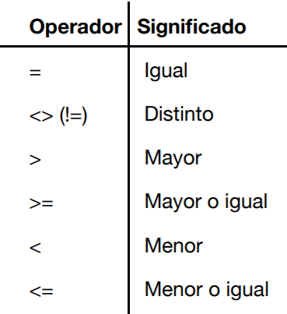
OPERADORES DE COMPARACIÓN
La forma más básica de filtrar datos es utilizar operadores de comparación. La siguiente tabla muestra los operadores de comparación SQL:

Slide 26
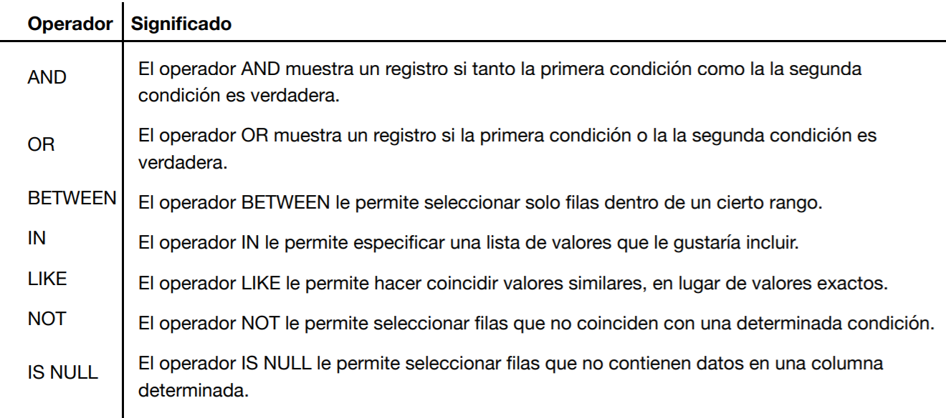
OPERADORES LÓGICOS
La siguiente tabla muestra los operadores lógicos de SQL:

Slide 27
03
Big Query

Slide 28
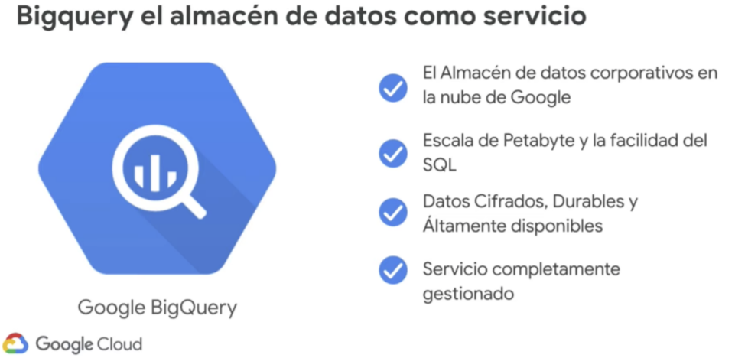
Big Query

Slide 29
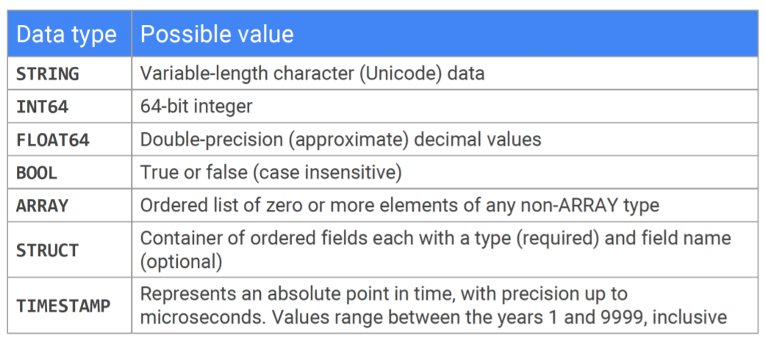
Big Query

Slide 30

¿Qué otro servicios importantes existen en GCP?
Cloud Storage: Servicio para almacenar y recuperar cualquier cantidad de datos en todo el mundo y en cualquier momento. Cloud Storage se puede utilizar en varias situaciones, como la entrega de contenido de un sitio web, el almacenamiento de datos con fines de archivo y recuperación ante desastres, o la distribución de grandes objetos de datos a los usuarios a través de una descarga directa.

Slide 31

¿Qué otro servicios importantes existen en GCP?
Compute Engine: Servicio de computación seguro y personalizable con el que podemos crear y ejecutar máquinas virtuales en la infraestructura de Google. Los nuevos clientes reciben 300 USD en crédito gratis para invertirlos en Google Cloud. Todos los clientes tienen acceso a una máquina de uso general (instancia f1-micro) cada mes de forma gratuita (Cloud Shell).
OTROS!
Cloud Functions.
Cloud SQL.
Data Flow.

Slide 32
Buenas Prácticas y Recomendaciones
Centrarse en el negocio: Hay que concentrarse en la identificación de los requerimientos del negocio y su valor asociado, y usar estos esfuerzos para desarrollar relaciones sólidas con el negocio.
Construir una infraestructura de información adecuada: Diseñar una base de información única, integrada, fácil de usar, de alto rendimiento donde se reflejará la amplia gama de requerimientos de negocio identificados en la empresa.
Capacitación del Personal: Aplicar conceptos vinculados al mundo del Data Literacy y la alfabetización de datos.

Slide 33
Políticas de costos en GCP
Trabajar con Cuotas:
Google Cloud aplica cuotas sobre el uso de recursos para propietarios de proyectos, lo que establece un límite estricto en relación con qué tanto puede usar tu proyecto un recurso particular de Google Cloud. A continuación, se muestran las cuotas que limitan dos tipos de uso de recursos:
Cuota de tarifa, como la cantidad de solicitudes a la API por día. Esta cuota se restablece luego de un tiempo especificado, como un minuto o un día.
Cuota de asignación, como el número de máquinas virtuales o balanceadores de cargas que usa tu proyecto. Esta cuota no se restablece con el tiempo y debe retirarse de manera explícita cuando ya no quieras usar el recurso, por ejemplo, mediante el borrado de un clúster de GKE

Slide 34


